Slide 1
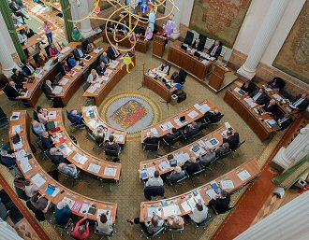
Krachtenveld provincie

Slide 2
